Slide 1
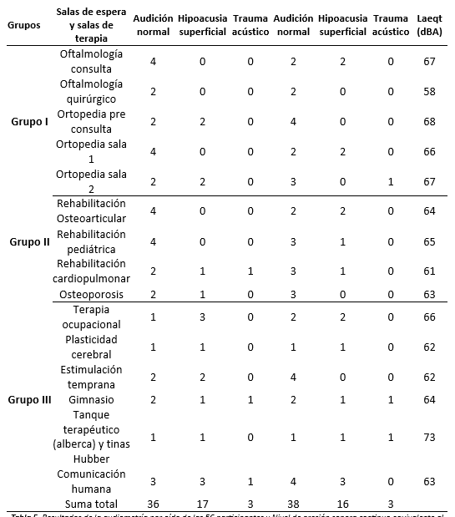
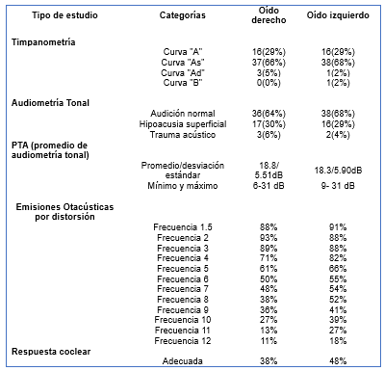
“Efectos del ruido en la salud del personal que labora en áreas de terapia y salas de espera con medición de niveles de ruido de una institución de tercer nivel de atención”.
Dra. en C. María del Consuelo Martínez Wbaldo * Sofia Elizabeth Galárraga Andrade ** , Dr Sergio Díaz Leines ***
Unidad de Investigación Sociomédica* R4 de Audiología Otoneurologia y Foniatría ** Médico adscrito Servicio
Audiología Otoneurología y Foniatría, *** del INR.
Introducción: El ruido se define como cualquier sonido que es producido en tiempo, lugar o condición que llega a ser percibido de tal grado que puede provocar efectos auditivos y no auditivos a su exposición continua. La normativa ambiental incluida en los Estándares de Calidad Ambiental para Ruido (ECA) considera niveles máximos de ruido: protección especial (50-40dB); La OMS recomienda que el ruido en hospitales no deben exceder Leq 35 dB durante el día; y Leq 30 dB a Lmax 40 dB durante la noche, la Agencia de Protección Ambiental de los Estados Unidos (USEPA) recomienda niveles de sonido durante el día y la noche de menos de Leq 45 y 35 dBA. Objetivo: Describir los efectos (auditivo y no auditivo) del ruido en el personal que labora en áreas de terapia y salas de espera en una institución de tercer nivel de atención y el nivel de presión sonora de cada lugar.
Metodología: Estudio Observacional, relacional y analítico, universo de trabajo, personal que labora en áreas de terapia y salas de espera en el INR LGII. Resultados: se incluyó a 56 trabajadores, edad promedio 50 años años; predominio femenino 48 (86%); el (50%) antigüedad entre 21 a 30 años; 28 (50%) sujetos perciben el nivel de ruido moderado y 17(30%) fuerte. Los efectos no auditivos mas frecuentes fueron estrés e irritabilidad, la audiometría tonal mostro un 17(30%) hipoacusia superficial derecha y 16 (29%) izquierda, trauma acústico en 3(6%) oído derecho y 2(4%) en el izquierdo, las EMOAS mostraron respuesta decreciente de la frecuencia de 1.5 a 12 del 88% a 11% en oído derecho y del 91 a 18% para oído izquierdo. (Tabla I) La presión sonora LAeqT(dbA) mostró niveles ruidosos por arriba de la norma en todas las areas excepto Oftalmología quirúrgica. Tres salas del grupo I presentaron ruido entre 67-68 dB y una del grupo III con 73dB, siendo las mas ruidosas los casos de trauma acústico uno en el grupo I(OI);uno OD grupo II y 2 (OD) y 2 (OI) en el grupo III.
TABLA II. Resultados de la audiometría por oído de los 56 participantes y Nivel de presión sonora continuo equivalente al ponderado dB(A) por área organizadas por grupo
CONCLUSIÓN
-La audición normal fue el diagnóstico más frecuente, sin embargo, existen participantes con daños auditivos, la exposición a ruido laboral en salas de espera en instituciones de atención médica, es muy poco estudiado.
-Las salas evaluadas superan los niveles definidos como ruido por la OMS.
TABLA I. Resultados evaluación auditiva de 56 participantees
Correos mmartinezinr.gob.mx
gsofyeliz06@gmail.com
Referencias:
-Esmaeilzadeh Kavaki M, Ghasemi M, Farhang Dehghan S, Azam K. Noise pollution in hospitals. Arch Occup Health. 2018 Jul;2(3):164–9.
Mousavi SA, Sohrabi P. A comprehensive evaluation of the level of noise pollution in hospitals of Kermanshah University of Medical Sciences. -Global Nest J, 2018; 20(2):363-367 https://doi.org/10.30955/gnj.002416
-Chen K., Su S. & Chen K. (2020) An overview of occupational noise-induced hearing loss among workers: epidemiology, pathogenesis, and preventive measures.environmental Health and Preventive Medicine. https://doi.org/10.1186/s12199-020-00906-0
Ding T, Yan A, Liu K. What is noise-induced hearing loss? Br J Hosp Med (Lond). ;80(9):525-529. PMID: 31498679. doi: 10.12968/hmed.2019.80.9.525

